Slide 1
HTML
Michael Chai

Slide 2
目錄
HTML 概述
HTML 元素組成
HTML 文件架構
HTML 常用元素及屬性
HTML5 -- 新增元素 for 語意
HTML CSS
Java Script 概述
JavaScript 基礎概念

Slide 3
HTML 概述
是用來告訴瀏覽器該如何呈現網頁的標記式語言(markup language)。
使用標記標籤来描述網頁

Slide 4
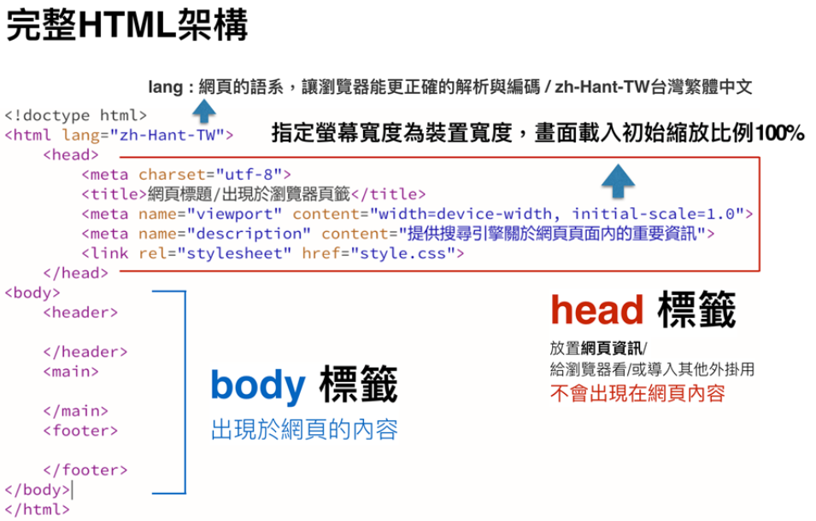
HTML 概述 -- HTML 架構

Slide 5
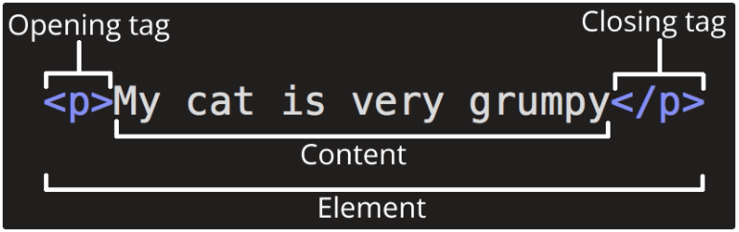
HTML 元素組成
起始標籤(opening tag)
結束標籤(closing tag)
內容(content)
元素(element)

Slide 6
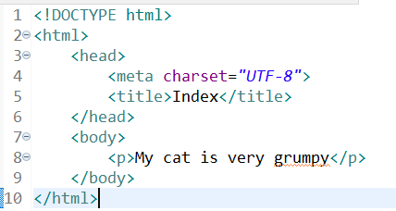
HTML 文件架構
<!DOCTYPE html> - 文件類型(doctype)
<html></html> - 該元素包裹住頁面的所有內容，有時也被稱作根元素
<head></head> - 存放一些重要資訊(關鍵字、頁面說明、CSS )，但不會顯示在網頁瀏覽者看不到
<meta charset=“utf-8”> - 指定該文件的編碼
<title></title> - 設定該網頁的名稱
<body></body> -所有你想要給網頁瀏覽者看到的內容

Slide 7
HTML 常用元素及屬性 – 文字層面 組成內容 架構章節元素
<div> -- 無意義 區塊元素
<h1>-<h6> -- 標題 通常放精簡的文字內容
<span> -- 無意義 組合內行文字用
<p> -- 把內容組成段落
<a> -- 超連結
<img> -- 放圖片用
<hr/> -- 畫水平線
<ol> -- 有序列表
<ul>-- 無序列表
<li> -- 列點需放在<ol> or <ul> 中

Slide 8
HTML 常用元素及屬性 – 表單
<form> -- 用來建立 html 表單 包含其他不同用途的 tag 來建構出完整的表單內容
<fieldset> -- 用來對form 中的控制元件作分組
<legend> -- 分組標題
<label> --表單欄位標題
<input> -- 輸入欄位 用 type屬性來指明不同功能 ex: text, checkbox, radio…
<select>,<option> -- 下拉式選單
<textarea> --多行段落文字輸入欄位

Slide 9
HTML 常用元素及屬性 – 表格
<table> --用來呈現二維的資料表資訊
<thead> --表格表頭區塊
<tbody> --表格主要內容區塊
<tfoot> --表格頁腳區塊
<tr> -- 橫列
<td> -- 直行
更多元素使用參考 => w3school https://www.w3school.com.cn/html/index.asp

Slide 10
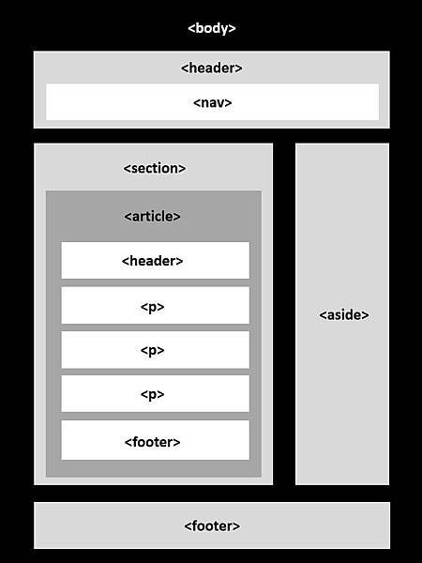
HTML5 -- 新增元素 for 語意
<section> -- 定義一個大的段落
<article> -- 定義段落裡的一篇文章
<aside> -- 網頁內容以外的項目，大多都是側邊攔目
<header> -- 定義段落中的標題，不是<head>喔
<footer> -- 定義頁尾的資訊
<nav> -- 定義導覽列的內容

Slide 11
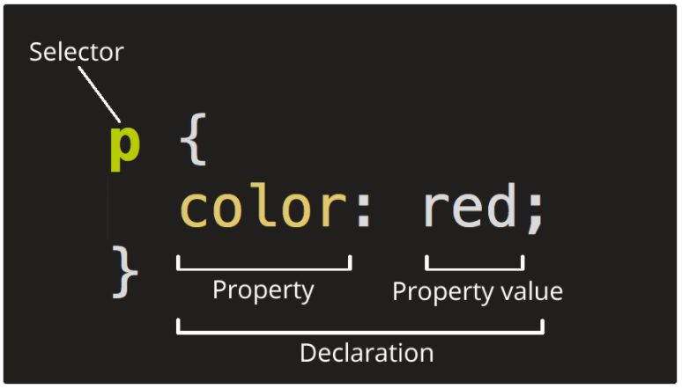
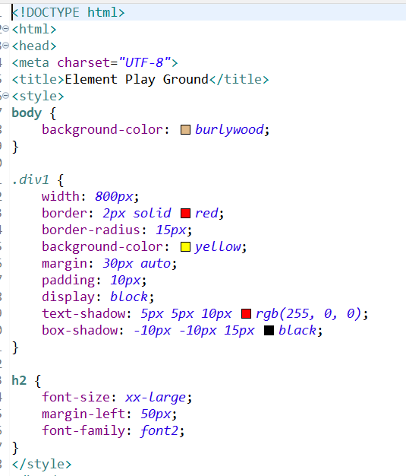
HTML CSS
全名 - Cascading Style Sheets
用來呈現網頁所需的頁面樣式 ex: 改變文字顏色大小 背景顏色等
規則集 (rule set)
更多使用資訊
https://www.w3school.com.cn/css/index.asp

Slide 12
Java Script 概述
是一種解釋性程式語言
用來處理網頁內容及與瀏覽器進行互動
對HTML DOM（Document Object Model）進行操作
目前JS語法最新為 ES12 主要通用為 ES6 (ECMAScript 6)

Slide 13

Java Script 基礎概念 – 語法
如何使用
分號 ; -- 每一個語句以分號 ; 來做結束
常數 const – 不可改變的
變數 let – 可以改變的
註解 – 單行用 // 多行用 /* xxxx */
有區分大小寫
鬆散資料類型

Slide 14
Java Script 基礎概念 – 函式(function)
函式(function) -- 用於程式碼的重覆使用、資訊的隱藏與複合,用 return 作為回傳值輸出
基本語法結構
// 無參數函式
function foo(){}
// 有參數函式
function foo(a,b){}
//其餘參數函式
function foo(…value){}

Slide 15
Java Script 基礎概念 – 作用範圍(scope)
指的是"變數或常數的定義與語句的可見(被存取得到)的範圍“
本地端的(local) – 只有在函式內有作用
全域的(global)--在所有函式的外面宣告變數或常數

Slide 16
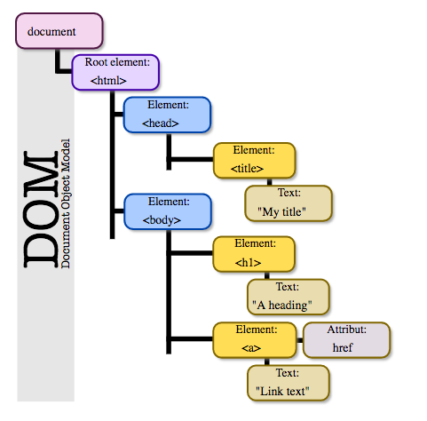
Java Script 基礎概念 – DOM
提供一種樹狀結構的表示法，並定義讓程式 可以存取並改變文件架構、風格和內容的方法
對 HTML 的元素 (element) 當作是 JavaScript 物件 (object) 來操作
讓我們可以針對特定元素來綁定事件處理函式
Ex: 使用者按下滑鼠

Slide 17
Java Script 基礎概念 – DOM
查找元素
document.getElementById(id) -- 用設 id 的方式
document.getElementsByTagName(name) – 用 tag name 的方式
元素屬性
Element.innerHTML -- 取得一個 DOM 元素節點中的 HTML 內容
Element.innerHTML = “xxx” -- 改變某元素下的 HTML 內容
Element.value – 取該元素的值
Element.length --取該元素的值的長度
Element.appendChild(aChild) --新增一個新的子元素到現有元素的最後面
新增元素
document.createElement(name);

Slide 18
Java Script 基礎概念 – 物件
是一個複合資料型態
有兩種方式可以建立一個物件
用” . “ 運算子來存取物件的屬性
// Object Constructor
var myObj = new Object();
// Object Literal
var myObj = {};

Slide 19
Java Script 基礎概念 – Event (事件處理)
使用者在瀏覽網頁時的操作行為
Ex :按下滑鼠、表單欄位值被改變…等
事件處理模型有以下三種
DOM 0級 HTML事件處理 – 事件直接寫在 HTML上
DOM 0級事件處理 – 透過給JavaScript對象的事件參數屬性賦值的模式
DOM 2級事件處理 --使用 addEventListener 函數來給DOM元素綁定事件處理

Slide 20
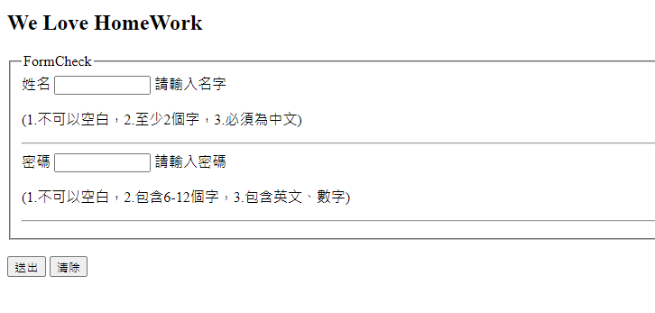
Homework
密碼地方加入驗證及其邏輯
錯誤時更改樣式成紅色

